Slide 1
Meditación
Patriarcas y Profetas

Slide 2
En el medio en que vivía la santa pareja, había una lección para todos los tiempos; a saber, que la verdadera felicidad se encuentra, no en dar rienda suelta al orgullo y al lujo, sino en la comunión con Dios por medio de sus obras creadas. Si los hombres pusiesen menos atención en lo superficial y cultivasen más la sencillez, cumplirían con mayor plenitud los designios que tuvo Dios al crearlos. El orgullo y la ambición jamás se satisfacen, pero aquellos que realmente son inteligentes encontrarán placer verdadero y elevado en las fuentes de gozo que Dios ha puesto al alcance de todos.
Pág. 31
Proverbios 24:1-10

Slide 3
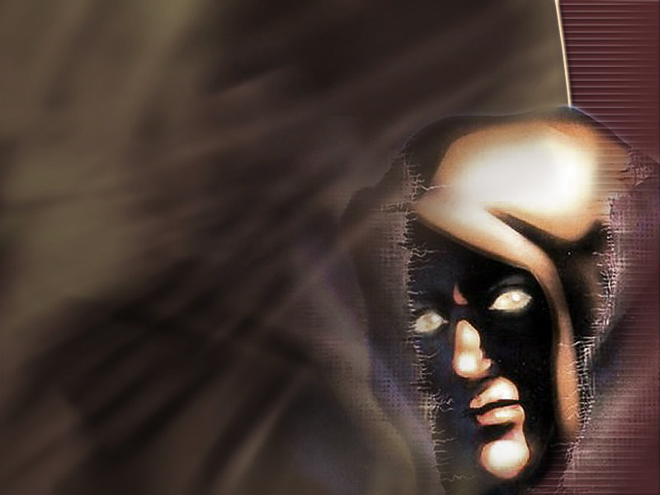
En el juicio final, los hombres no serán condenados porque creyeron concienzudamente una mentira, sino porque no creyeron la verdad, porque descuidaron la oportunidad de aprender la verdad. No obstante los sofismas con que Satanás trata de establecer lo contrario, siempre es desastroso desobedecer a Dios. Debemos aplicar nuestros corazones a buscar la verdad. Todas las lecciones que Dios mandó registrar en su Palabra son para nuestra advertencia e instrucción. Fueron escritas para salvarnos del engaño. El descuidarlas nos traerá la ruina. Podemos estar seguros de que todo lo que contradiga la Palabra de Dios procede de Satanás.
Pág. 38
Eclesiastés 12: 9-14

Slide 4
Satanás obra constantemente, con intensa energía y bajo miles de disfraces, para desfigurar el carácter y el gobierno de Dios. Con planes abarcantes y bien organizados y con maravilloso poder, trabaja por mantener engañados a los habitantes del mundo.
Amós 3:3
Muchos cristianos serían más fervientes y devotos si supiesen que tienen sólo poco tiempo que vivir, o que la venida de Cristo está por suceder. Pero en el caso de Enoc su fe se fortalecía y su amor se hacia más ardiente a medida que pasaban los siglos.

Slide 5
La intemperancia entorpece las facultades morales y espirituales, y prepara el dominio de las pasiones bajas. Multitudes de personas no sienten la obligación moral de dominar sus apetitos sensuales y se vuelven esclavos de la concupiscencia. Los hombres viven sólo para el placer de los sentidos; únicamente para este mundo y para esta vida.
Nada desean los hombres tanto como la riqueza y la ociosidad, y, sin embargo, estas cosas fueron el origen de los pecados que acarrearon la destrucción de las ciudades de la llanura. La vida inútil y ociosa de sus habitantes los hizo víctimas de las tentaciones de Satanás, desfiguraron la imagen de Dios, y se hicieron más satánicos que divinos.
Ezequiel 16: 49-50

Slide 6
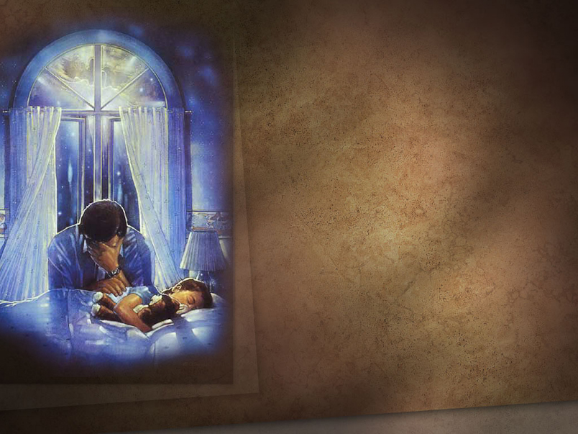
Si abrigáramos habitualmente la idea de que Dios ve y oye todo lo que hacemos y decimos, y que conserva un fiel registro de nuestras palabras y acciones, a las que deberemos hacer frente en el día final, temeríamos pecar. Recuerden siempre los jóvenes que dondequiera que estén, y no importa lo que hagan, están en la presencia de Dios. Ninguna parte de nuestra conducta escapa a su observación. No podemos esconder nuestros caminos al Altísimo. Las leyes humanas, aunque algunas veces son severas, a menudo se violan sin que tal cosa se descubra; y por lo tanto, las transgresiones quedan sin castigo. Pero no sucede así con la ley de Dios.
Romanos 2:16

Slide 7
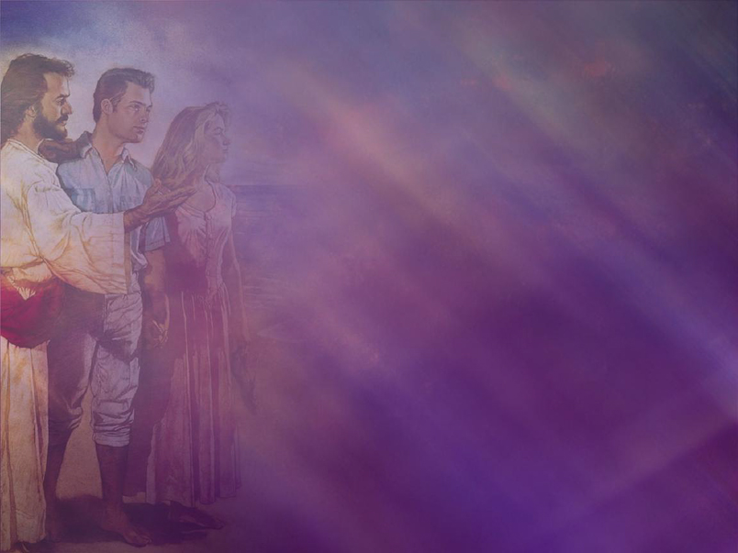
En el tiempo de la angustia que vendrá inmediatamente antes de la venida de Cristo, los justos serán resguardados por el ministerio de los santos ángeles; pero no habrá seguridad para el transgresor de la ley de Dios. Los ángeles no podrán entonces proteger a los que estén menospreciando uno de los preceptos divinos.
Si bien Dios condena la mera ejecución de ceremonias que carezcan del espíritu de culto, mira con gran satisfacción a los que le aman y se postran de mañana y tarde, para pedir el perdón de los pecados cometidos y las bendiciones que necesitan.
Juan 6: 48-51

Slide 8
Satanás obtiene su mayor éxito, en lo que se refiere a hacer pecar a los cristianos, cuando logra inducirles a que se relacionen con los impíos y participen en sus diversiones. "Salid de en medio de ellos, y apartaos, dice el Señor, y no toquéis lo inmundo." (2 Cor. 6: 17.) Dios exige hoy de su pueblo que se mantenga tan distinto del mundo, en sus costumbres, hábitos y principios, como debía serio el antiguo Israel. Si siguen fielmente las enseñanzas de su Palabra, existirá esta distinción; no podrá ser de otra manera.
Por la contemplación nos transformamos. Al nutrir pensamientos impuros en su mente, el hombre puede educarla de tal manera que el pecado que antes odiaba se le vuelva agradable.
Prov. 4: 23; 23: 7

